Slide 1

La Transposición Didáctica
Pedagogía en Historia Didáctica de la Historia y Ciencias Sociales
Alexandre Gottreux - Universidad Alberto Hurtado

Slide 2

Expectativas del Sistema Educativo
Altas expectativas
Exigencias
El sistema educativo enfrenta demandas constantes de mejora y resultados.
Requisitos formales e informales que deben cumplirse en el proceso educativo.
Esperanzas
Aspiraciones de transformación social a través de la educación.

Slide 3

Preguntas Fundamentales
¿Qué es lo que en el sistema didáctico se denomina saber?
¿Qué relación habría entre el saber enseñado y el saber externo?
¿Qué distancia hay entre el uno y el otro?
Evaluación de las brechas existentes entre diferentes tipos de saberes.
Exploración del concepto de conocimiento dentro del marco educativo.
Análisis de las conexiones entre el conocimiento académico y el conocimiento práctico.

Slide 4
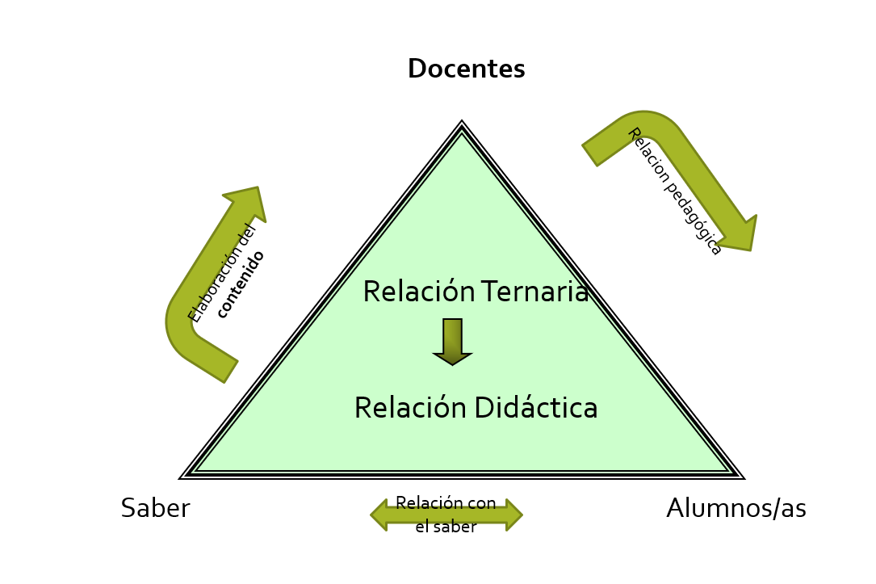
Sistema Didáctico de Yves Chevallard
El sistema didáctico propuesto por Chevallard establece relaciones fundamentales entre:
El saber
El docente
El estudiante
Estas relaciones conforman un triángulo didáctico donde la transposición ocurre como proceso de transformación del conocimiento.
Sistema didáctico que muestra las relaciones entre los elementos clave del proceso educativo.

Slide 5
La Transposición Didáctica: Concepto Central
"El concepto de transposición didáctica, en tanto remite al paso del saber sabio al saber enseñado, y por lo tanto a la distancia eventual, obligatoria que los separa, da testimonio de ese cuestionamiento necesario, al tiempo que se convierte en su primera herramienta"
La Transposición Didáctica. Del saber sabio al saber enseñado; Yves Chevallard. Aique Grupo Editor, 1991.

Slide 6
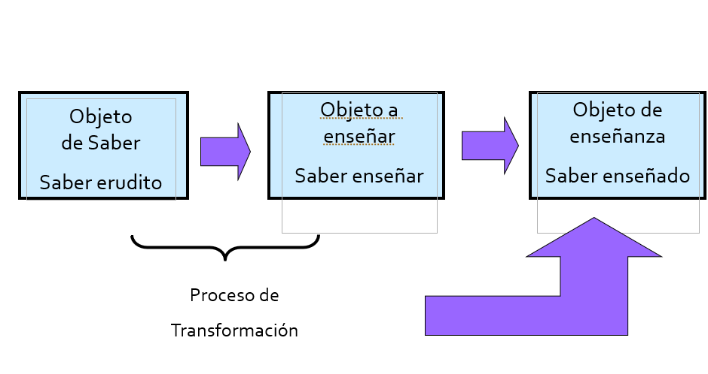
La Transposición Didáctica: Concepto Central

Slide 7
Objeto de Saber
Este término se refiere al contenido o conocimiento que se busca transmitir o aprender:
Conjunto de información, conceptos y teorías
Habilidades o competencias consideradas valiosas
Contenido que constituye el foco de la educación
Es el conocimiento en su forma "pura" o académica, antes de ser adaptado para la enseñanza.

Slide 8
Objeto a Enseñar
El objeto a enseñar es la selección específica y planificada del objeto de saber que un profesor elige presentar:
Estructuración del contenido para facilitar el aprendizaje
Decisiones sobre presentación de información
Selección de ejemplos y enfoques pedagógicos
Representa la transformación inicial del conocimiento académico hacia el ámbito educativo.

Slide 9
Objeto de Enseñanza
Mediación didáctica
Recursos pedagógicos
Este término se refiere al objeto que el profesor crea para mediar entre el objeto de saber y el aprendizaje del estudiante.
Incluye materiales didácticos, actividades, estrategias de enseñanza y recursos diseñados para facilitar la comprensión.
Experiencia educativa
Es la manera específica en que el objeto de saber es presentado por el profesor y experimentado por el estudiante.

Slide 10




Las Distancias en el Proceso de Transposición Didáctica
Saber Sabio
Saber a Enseñar
Conocimiento académico o científico en su forma original
Primera distancia: transformación del conocimiento para hacerlo enseñable
Saber Enseñado
Saber Aprendido
Segunda distancia: lo que realmente se enseña en el aula
Lo que finalmente incorpora el estudiante
Cada transición implica una transformación del conocimiento que requiere vigilancia epistemológica.

Slide 11



Aplicación Práctica: Objetivos de Aprendizaje
OA 1: Zonas geográficas de Chile
OA 2: Conquista de América
OA 3: Recursos naturales
Describir el proceso de conquista de América y de Chile, incluyendo a los principales actores (Corona española, Iglesia católica y hombres y mujeres protagonistas, entre otros), algunas expediciones y conflictos bélicos, y la fundación de ciudades como expresión de la voluntad de los españoles de quedarse y expandirse, y reconocer en este proceso el surgimiento de una nueva sociedad.
Reconocer y ubicar en mapas recursos naturales significativos de Chile, como cobre, hierro, recursos marítimos y forestales, entre otros; diferenciar recursos renovables y no renovables y explicar la importancia de cuidarlos en el marco de un desarrollo sostenible.
1- Caracterizar las grandes zonas de Chile y sus paisajes (Norte Grande, Norte Chico, Zona Central, Zona Sur y Zona Austral), considerando ubicación, clima (temperatura y precipitaciones), relieve, hidrografía, población y recursos naturales, entre otros.
.

Slide 12
Actividad
Analicen el OA y considérenlo como el "objeto de saber" o "saber sabio". Luego, deben discutir y tomar decisiones sobre cómo lo convertirían en un "objeto a enseñar“.
Deben seleccionar los contenidos más relevantes, pensar en ejemplos claros y decidir un enfoque pedagógico para presentar el tema a estudiantes de la edad correspondiente

